Slide 1
ແນະນຳແນວຄວາມຄິດພື້ນຖານທາງດ້ານໂພຊະນາການ
ຫົວຂໍ້ທີ 5 ການຄ້ຳປະກັນສະບຽງອາຫານ ແລະ ລະບົບ ອາຫານ
ທ່ານ ນາງ. Susmita Ghosh MS
ທ່ານ ນາງ ດຣ. ລັດທິພອນ ອູລາ, MD, MCN
ທ່ານ ນາງ ດຣ. Nilupa S. Gunaratna,MS. PhD
ການຝຶກອົບຮົມໂດຍ ໂຄງການການສ້າງຄວາມເຂັ້ມແຂງໃນການຄົ້ນຄ້ວາທາງດ້ານໂພຊະນາການ (ANRCB), ຊຶ່ງຢູ່ພາຍໃຕ້ ໂຄງການ ລິເລີ່ມທາງໂພຊະນາການ ລາວ-ອາເມລິກາ (LANI)
ໄດ້ຮັບທຶນສະໜັບສະໜູນຈາກອົງການ USAID/Laos ສຳລັບຂໍ້ຕົກລົງໂຄງການຮ່ວມມື #7200AA18CA00009 (LASER-PULSE) ໃຫ້ກັບມະຫາວິທະຍາໄລເພີດູ. ເນື້ອໃນແມ່ນບັນຍາຍມາຈາກປະສົບການຂອງຜູ້ຂຽນ ເຊີ່ງບໍ່ແມ່ນເນື້ອຫາສະເພາະຂອງອົງການ USAID.
ຂໍ້ມູນເພີ່ມເຕີມກະລຸນນາຕິດຕໍ່ກັບອົງການ CRS ປະຈຳ ສປປ ລາວ.
Notes:
ເວລາ: 30 ນາທີ

Slide 2
ຈຸດປະສົງການຮຽນຮູ້
ພາຍຫຼັງສຳເລັດ ການຮຽນຮູ້ຫົວຂໍ້ທີ 5, ຜູ້ເຂົ້າຮ່ວມຈະສາມາດ:
ອະທິບາຍຄວາມເຊື່ອມໂຍງລະຫວ່າງ ການຄ້ຳປະກັນສະບຽງອາຫານ ແລະ ໂພຊະນາການ.
ມີຄວາມເຂົ້າໃຈ ຕໍ່ແນວຄວາມຄິດ ກ່ຽວກັບລະບົບຂອງການສະໜອງອາຫານ.
ໂຄງຮ່າງອົງປະກອບຫຼັກຂອງລະບົບການສະໜອງອາຫານເຊັ່ນ ຕ່ອງໂສ້ການສະໜອງອາຫານ, ສະພາບແວດລ້ອມທາງອາຫານ, ແລະ ພຶດຕິກຳຂອງຜູ້ບໍລິໂພກ.
ກຳນົດການເຊື່ອມໂຍງ ລະຫວ່າງອາຫານປອດໄພ ແລະ ໂພຊະນາການ.

Slide 3
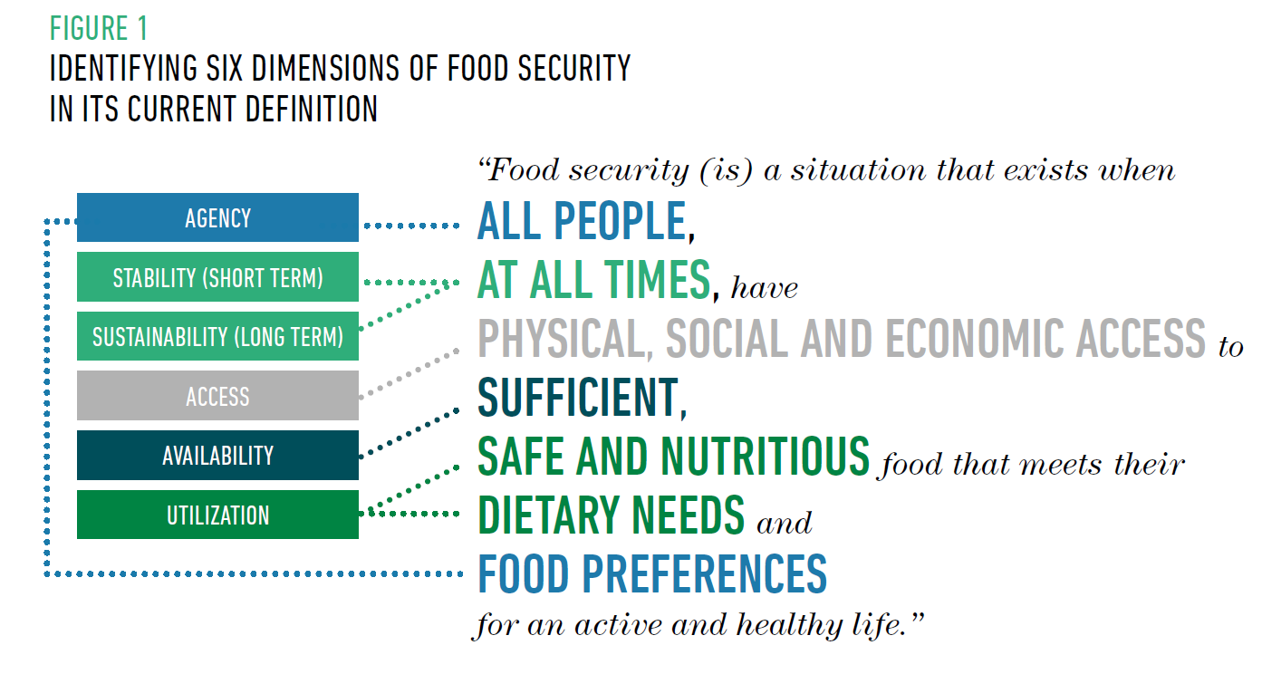
ອາຫານ: ສິດທິຂັ້ນພື້ນຖານຂອງມະນຸດ
ການຈຳແນກ 6 ອົງປະກອບ ຂອງການຄໍ້າປະກັນສະບຽງອາຫານ
ອີງຕາມຄຳນິຍາມໃນປະຈຸບັນ
“ການຄ້ຳປະກັນສະບຽງອາຫານ ແມ່ນສະຖານະການທີ່ມີ ເມື່ອ
ອົງກອນ
ໝົດທຸກຄົນ,
ຄວາມໝັ້ນຄົງ (ໄລຍະສັ້ນ)
ທຸກສິ່ງທຸກຢ່າງ, ມີ
ການເຂົ້າເຖິງ ດ້ານກາຍະພາບ, ສັງຄົມ ແລະ ເສດຖະກິດ ເພື່ອ
ຄວາມຍືນຍົງ (ໄລຍະຍາວ)
ການເຂົ້າເຖີງ
ການມີພຽງພໍ
ການມີ
ອາຫານປອດໄພ ແລະ ມີໂພຊະນາການ ຕາມຄວາມຕ້ອງການ
ການນຳໃຊ້
ອາຫານຂອງພວກເຂົາ ແລະ
ອີງຕາມອາຫານທີມັກ
ເພື່ອຊີວິດ ທີ່ ຫ້າວຫັນ ແລະ ມີສຸຂະພາບດີ”
ແຫຼ່ງຂໍ້ມູນ: ຄໍ້າປະກັນສະບຽງອາຫານ ແລະ ໂພຊະນາການ: ບົດຄວາມສາກົນເພື່ອກ້າວສູ່ປີ 2030 (fao.org)

Slide 4
ອົງປະກອບຂອງການຄ້ຳປະກັນສະບຽງອາຫານ
6 ອົງປະກອບຂອງການຄໍ້າປະກັນສະບຽງອາຫານ
ການມີ
ການມີອາຫານ ທີ່ມີຄຸນະພາບ ແລະ ປະລິມາທີ່ພຽງພໍ ອີງຕາມຄວາມຕ້ອງການອາຫານຂອງກຸ່ມບຸກຄົນ, ໂດຍປາດສະຈາກຄວາມບໍ່ຍືນຍົງ ແລະ ການບໍ່ຍອມຮັບທາງດ້ານວັດທະນາທຳ, ການສະໜອງອາຫານ ໂດຍຜ່ານທາງ ການຜະລິດຢູ່ພາຍໃນ ຫຼື ການນຳເຂົ້າ
ການເຂົ້າເຖິງ (ດ້ານເສດຖະກິດ, ສັງຄົມ
ແລະ ຮ່າງກາຍ)
ການມີເງິນຂອງບຸກຄົນ ຫຼື ຄົວເຮືອນ ເພື່ອຊື້ອາຫານໃຫ້ມີພຽງພໍ ໃນລະດັບທີ່ມີຄວາມເພິ່ງພໍໃຈ ຕາມຄວາມຕ້ອງການຂັ້ນພື້ນຖານ ທີ່ບໍ່ເປັນໄພຂົ່ມຂູ່ ຫຼື ຂໍ້ຜູກມັດ; ແລະ ມີອາຫານພຽງພໍສຳລັບທຸກຄົນ, ລວມທັງ ບັນດາກຸ່ມຜູ້ດ້ອຍໂອກາດ ແລະ ກຸ່ມອື່ນໆ
ລົບລ້າງ
ໄພອຶດຫິວ
ການນຳໃຊ້
ມີອາຫານທີ່ພຽງພໍ, ນ້ຳສະອາດ, ສຸຂະອະນາໄມ ແລະ ສະຖານບໍລິການຮັກສາສຸຂະພາບ ທີ່ເຂົ້າເຖິງໄດ້ ເພື່ອການເປັນຢູ່ທີ່ດີທາງດ້ານໂພຊະນາການ ຊຶ່ງເປັນບ່ອນທີ່ຮ່າງກາຍທັງໝົດຕ້ອງການ
ຄວາມໝັ້ນຄົງ
ຄວາມອາດສາມາດທີ່ມີເພື່ອຮັບປະກັນທາງດ້ານການຄ້ຳປະກັນສະບຽງອາຫານ ໃນຊ່ວງທີ່ມີຄວາມຂາດແຄນຢ່າງຮ້າຍແຮງ (ຕົວຢ່າງ ບັນຫາດ້ານເສດຖະກິດ, ສຸຂະພາບ, ຄວາມຂັດແຍ່ງ ຫຼື ການປ່ຽນແປງສະພາບດິນຟ້າອາກາດ) ຫຼື ຮອບວຽນ (ຕົວຢ່າງ ລະດູການຂາດເຂີນສະບຽງອາຫານ)
ອົງກອນ
ບຸກຄົນ ຫຼື ກຸ່ມຄົນທີ່ມີຄວາມອາດສາມາດເພິ່ງພາຕົວເອງ ແລະ ເລືອກອາຫານ ທີ່ເຂົາເຈົ້າຈະກິນ, ອາຫານທີ່ເຂົາເຈົ້າຜະລິດ, ແລະ ວິທີການທີ່ເຂົາເຈົ້າຜະລິດ, ດຳເນີນການ, ແລະ ແຈກຢາຍ ແລະ ສະໜັບສະໜູນຂະບວນການທາງດ້ານນະໂຍບາຍ ຂອງຮູບແບບຂອງລະບົບອາຫານ. ການປົກປ້ອງອົງກອນແມ່ນຕ້ອງການໃຫ້ມີລະບົບສັງຄົມ-ການເມືອງທີ່ສົ່ງເສີມໂຄງລ່າງພື້ນຖານຂອງລັດຖະບານ ທີ່ສາມາດບັນລຸໄດ້ການຄ້ຳປະກັນສະບຽງອາຫານສຳລັບທຸກຄົນ
ຄວາມຍືນຍົງ
ການໃຊ້ລະບົບອາຫານແມ່ນຊ່ວຍໃນການຟື້ນຟູທີ່ຍາວນານຂອງ ທຳມະຊາດ ຂອງລະບົບ ສັງຄົມ ແລະ ເສດຖະກິດ, ເພື່ອຮັບປະກັນຄວາມຕ້ອງການອາຫານຂອງຄົນລຸ້ນປະຈຸບັນ ໂດຍປາດສະຈາກຂໍ້ຜູກມັດຂອງອາຫານທີ່ຕ້ອງການຂອງຄົນລຸ້ນຕໍ່ໄປ
ແຫຼ່ງຂໍ້ມູນ: ຄໍ້າປະກັນສະບຽງອາຫານ ແລະ ໂພຊະນາການ: ບົດຄວາມສາກົນເພື່ອກ້າວສູ່ປີ 2030 (fao.org)
Notes:
ໃນ SDG 2, ພວກເຮົາຕ້ອງມີຄວາມໝັ້ນຄົງດ້ານສະບຽງອາຫານ
ໜ່ວຍງານ: ທຸກຄົນມີທາງທາງເລືອກຢ່າງອິດສະຫຼະສຳລັບອາຫານ

Slide 5
ລະບົບອາຫານ
ລະບົບອາຫານ ແມ່ນລວມເອົາທຸກອົງປະກອບທີ່ກ່ຽວຂ້ອງ (ເຊັ່ນ ດ້ານສິ່ງແວດລ້ອມ, ຄົນ, ສິ່ງນຳເຂົ້າ, ຂະບວນການ, ພື້ນຖານໂຄງລ່າງ, ສະຖາບັນທີ່ກ່ຽວຂ້ອງ ແລະ ອື່ນໆ) ແລະ ກິດຈະກຳທີ່ກ່ຽວຂ້ອງກັບ ການຜະລິດ, ການປຸງແຕ່ງ, ການແຈກຢາຍ, ການກະກຽມ ແລະ ການບໍລິໂພກອາຫານ, ແລະ ຜົນໄດ້ຮັບ ຈາກກິດຈະກຳດັ່ງກ່າວ ຈະມີຜົນຕໍ່ ດ້ານເສດຖະກິດສັງຄົມ ແລະ ສິ່ງແວດລ້ອມ.
ສາມສ່ວນປະກອບສໍາຄັນມີ: ຕ່ອງໂສ້ການສະໜອງອາຫານ, ສະພາບແວດລ້ອມທາງອາຫານ, ພຶດຕິກຳຂອງຜູ້ບໍລິໂພກ
ແນວຄວາມຄິດ: ຈຸດນຳເຂົ້າ ແລະ ຈຸດສົ່ງອອກ ສຳລັບໂພຊະນາການ
ແຫຼ່ງຂໍ້ມູນ: ບົດລາຍງານ HLPE # 12 - ລະບົບຈັດການດ້ານໂພຊະນາການ ແລະ ສະບຽງອາຫານ (fao.org)

Slide 6
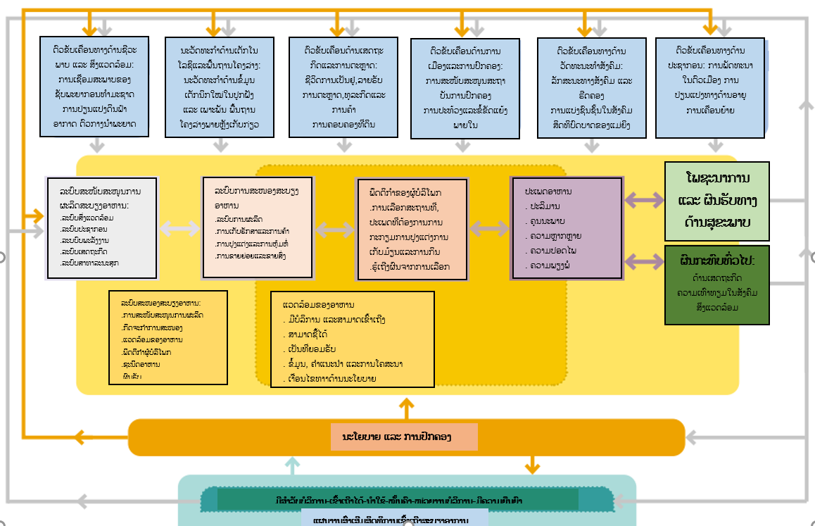
ກອບວຽກ ລະບົບອາຫານແບບຍືນຍົງ
ເພື່ອສະໜັບສະໜູນ 6 ອົງປະກອບຂອງ ການຄ້ຳປະກັນສະບຽງອາຫານ, ລະບົບອາຫານແບບຍືນຍົງ ຕ້ອງມີ:
ຜົນຜະລິດ ແລະ ຄວາມອຸດົມສົມບູນ (ເພື່ອຮັບປະກັນໃຫ້ມີອາຫານໄວ້ພຽງພໍ)
ຄວາມສະເໝີພາບ ແລະ ທົ່ວເຖີງ (ເພື່ອຮັບປະກັນໃຫ້ທຸກຄົນໄດ້ເຂົ້າເຖີງອາຫານ ແລະ ວິຖີການດຳລົງຊີວິດພາຍໃນລະບົບດັ່ງກ່າວ)
ເຄົາລົບ ແລະ ສ້າງຄວາມເຂັ້ມແຂງ (ເພື່ອຮັບປະກັນໃຫ້ທຸກຄົນມິສິດມີສຽງໃນການເລືອກ ແລະ ກຳນົດຮູບແບບຂອງລະບົບ)
ຄວາມຍືດຍຸ່ນ (ເພື່ອຮັບປະກັນຄວາມໝັ້ນຄົງໃນກໍລະນີທີ່ປະເຊີນເຫດການ ແລະ ວິກິດການຕ່າງໆ)
ປະຕິຮູບ (ເພື່ອຮັບປະກັນຄວາມຍືນຍົງໃນທຸກມິຕິ)
ສຸຂະພາບ ແລະ ໂພຊະນາການ (ເພື່ອຮັບປະກັນການນຳເຂົ້າ ແລະ ນຳໃຊ້ສານອາຫານ)
ແຫຼ່ງຂໍ້ມູນ: ຄໍ້າປະກັນສະບຽງອາຫານ ແລະ ໂພຊະນາການ: ບົດຄວາມສາກົນເພື່ອກ້າວສູ່ປີ 2030 (fao.org)
Notes:
ອະທິບາຍ: ຕ່ອງໂສ້ການສະໜອງອາຫານ, ສະພາບແວລ້ອມຂອງອາຫານ, ພຶດຕິກຳຂອງຜູ້ບໍລິໂພກ, ອາຫານ, ລະບົບຂັບເຄື່ອນ, ນະໂຍບາຍ, ການຄ້ຳປະກັນສະບຽງອາຫານ, ສິດທິການເຂົ້າເຖີງອາຫານ
→ເນັ້ນໃສ່ ບົດບາດຢູ່ລະດັບສູນກາງ ກ່ຽວກັບສະພາບຂອງອາຫານ ເພື່ອເສີມຄຸ່ນຄ່າສານອາຫານ, ຊຶ່ງເປັນທາງເລືອກສຳລັບຜູ້້ບໍລິໂພກເພື່ອສຸຂະພາບ ແລະ ຄວາມຍືນຍົງ
→ເນັ້ນໃສ່ ບົດບາດຄວາມສຳຄັນຂອງອາຫານທີ່ເຊື່ອມໂຍງ ລະຫອວ່າງລະບົບສະໜອງອາຫານ ແລະ ໂພຊະນາການ ແລະ ຜົນໄດ້ຮັບທາງດ້ານສຸຂະພາບຂອງພວກເຂົາ ແລະ
→ຄຳນຶງເຖີງ ຜົນກະທົບດ້ານກະສິກຳ ແລະ ລະບົບສະໜອງອາຫານແບບຍືນຍົງ ໃນສາມມິຕິສຳຄັນ (ເສດຖະກິດ, ສັງຄົມ ແລະ ສິ່ງແວດລ້ອມ)

Slide 7
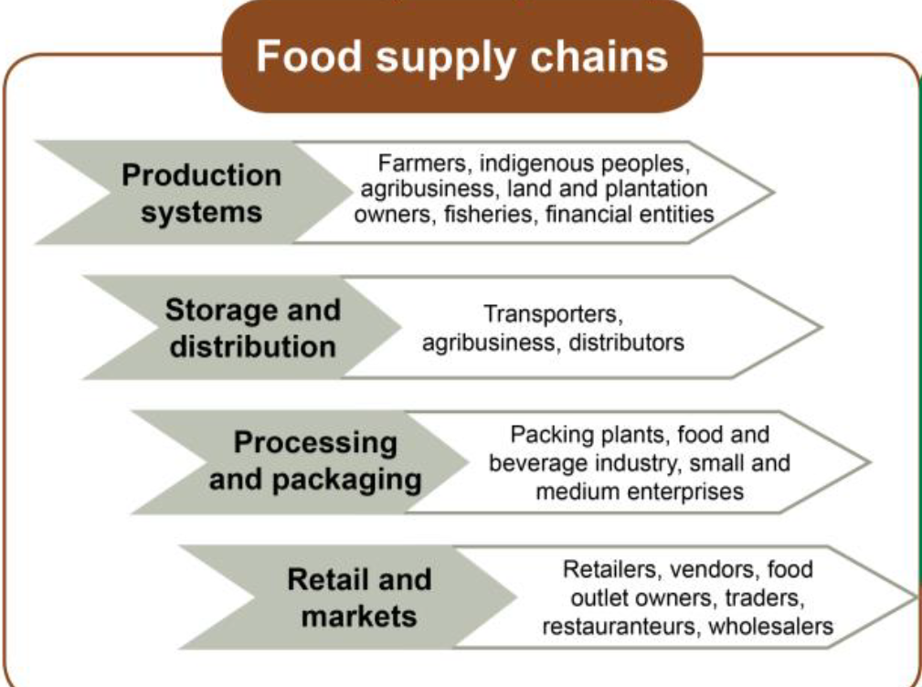
ຕ່ອງໂສ້ການສະໜອງອາຫານ
ທຸກກິດຈະກໍາ ແລະ ຜູ້ດໍາເນີນການ ນໍາສົ່ງສະບຽງອາຫານຈາກຈຸດການຜະລິດໄປສູ່ການບໍລິໂພກ, ປະກອບດ້ວຍການຜະລິດ, ການເກັບຮັກສາ, ການແຈກຍາຍ, ການປຸງແຕ່ງ, ການບັນຈຸ, ການຂາຍຍ່ອຍ ແລະ ການຕະຫຼາດ.
ພືດຜັກ, ລ້ຽງສັດ, ຕົ້ນໄມ້, ການປະມົງ.
ສິ່ງນຳເຂົ້າ (ສານເຄມີເພື່ອກະສິກຳ, ແຮງງານ ແລະ ອື່ນໆ).
ຕ່ອງໂສ້ ການສະໜອງສະບຽງອາຫານ
ລະບົບ
ການຜະລິດ
ຊາວກະສິກອນ, ຄົນຊົນເຜົ່າ, ນັກທຸລະກິດ
ການກະເສດ, ເຈົ້າຂອງທີ່ດິນປູກຝັງ,
ການປະມົງ ແລະ ສະຖາບັນການເງິນ
ການເກັບມ້ຽນ
ແລະ ແຈກຍາຍ
ຜູ້ຂົນສົ່ງ ທຸລະກິດທາງ ການກະເສດ,
ຜູ້ຈຳໜ່າຍ
ການປຸງແຕ່ງ ແລະ ການບັນຈຸ
ໂຮງງານບັນຈຸ, ອຸດສະຫະກຳອາຫານ
ແລະ ເຄື່ອງດື່ມ, ທຸລະກິດຂະໜາດກາງ ແລະ ຂະໜາດນ້ອຍ
ການຂາຍຍ່ອຍ ແລະ ຂາຍສົ່ງ
ຮ້ານຄ້າຂາຍຍ່ອຍ, ຄົນຄ້າຂາຍ, ເຈົ້າຂອງຮ້ານອາຫານ, ນັກທຸລະກິດ, ຮ້ານອາຫານ, ຮ້ານຄ້າຂາຍສົ່ງ
ແຫຼ່ງຂໍ້ມູນ: ຄໍ້າປະກັນສະບຽງອາຫານ ແລະ ໂພຊະນາການ: ບົດຄວາມສາກົນເພື່ອກ້າວສູ່ປີ 2030 (fao.org)

Slide 8
ສະພາບແວດລ້ອມທາງອາຫານ
ດ້ານກາຍະພາບ, ເສດຖະກິດ, ການເມືອງ, ແລະ ວັດທະນະທຳສັງຄົມ ທີ່ຜູ້ບໍລິໂພກມີສ່ວນຮ່ວມ ໃນລະບົບອາຫານ ເພື່ອໃຫ້ໄດ້ອາຫານຕາມທີ່ຕ້ອງການ, ການປຸງແຕ່ງ ແລະ ການບໍລິໂພກ
ສະພາບແວດລ້ອມທາງອາຫານ ປະກອບດ້ວຍ:
ຈຸດນຳເຂົ້າອາຫານ: ສະຖານທີ່ຮັບ/ ຊື້ອາຫານ
ຈຸດບໍລິການທີ່ສ້າງຂຶ້ນມາ ເພື່ອອຳນວຍຄວາມສະດວກ ໃຫ້ເຂົ້າເຖີງສະຖານທີ່ບໍລິການ
ຕົວກຳນົດໃນການເລືອກອາຫານຂອງແຕ່ລະບຸກຄົນ (ໄດ້ແກ່ ລາຍໄດ້, ຄວາມມັກ, ຄຸນຄ່າ, ທັກສະ ແລະ ອື່ນໆ)
ມາດຖານດ້ານການເມືອງ, ສັງຄົມ, ແລະ ວັດທະນະທຳ ທີ່ຕິດພັນກັບສິ່ງເຫຼົ່ານັ້ນ
ແຫຼ່ງຂໍ້ມູນ: Swinburn et al., 2014; GloPan, 2017; ບົດລາຍງານ HLPE # 12 - ລະບົບຈັດການດ້ານໂພຊະນາການ ແລະ ສະບຽງອາຫານ (fao.org)

Slide 9
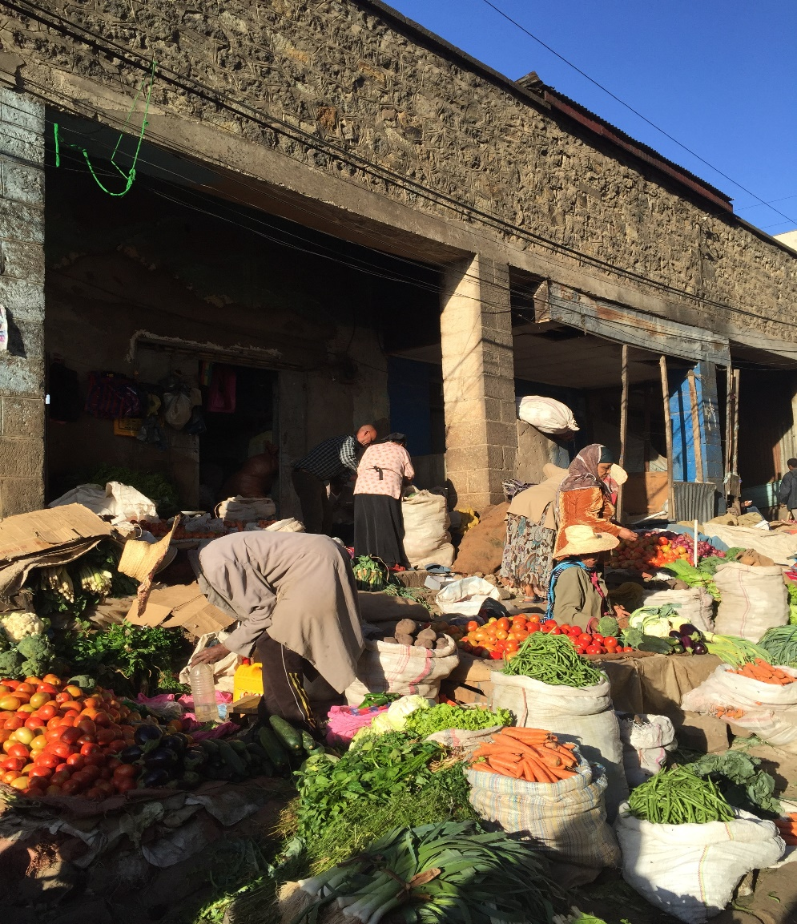
ສະພາບແວດລ້ອມທາງອາຫານ
- ສ່ວນປະກອບສຳຄັນ:
ການມີອາຫານ ແລະ ເຂົ້າເຖີງໄດ້ (ໄລຍະຄວາມໄກ້)
ການເຂົ້າເຖີງທາງເສດຖະກິດ (ສາມາດຈ່າຍໄດ້)
ການຍອມຮັບ
ການສົ່ງເສີມ, ໂຄສະນາ, ຂໍ້ມູນຂ່າວສານ, ຄຳແນະນຳຕ່າງໆ
ຄຸນນະພາບ ແລະ ຄວາມປອດໄພຂອງອາຫານ
ເງື່ອນໄຂນະໂຍບາຍ
ແຫຼ່ງຂໍ້ມູນ: ຄໍ້າປະກັນສະບຽງອາຫານ ແລະ ໂພຊະນາການ: ບົດຄວາມສາກົນເພື່ອກ້າວສູ່ປີ 2030 (fao.org)
Notes:
Use picture from Lao PDR?

Slide 10
ອົງປະກອບຂອງການເຂົ້າເຖີງ
ການເຄື່ອນຍ້າຍ: ໄລຍະທາງໄປເຖີງຈຸດນຳເຂົ້າອາຫານ ແລະ ວິທີການຂົນສົ່ງ
ສະພາບທາງດ້ານສຸຂະພາບ ແລະ ຄວາມພິການ
ຄວາມສາມາດໃນການຊື້ອາຫານ ທີ່ມີຄຸນຄ່າທາງດ້ານໂພຊະນາການ
ເວລາ, ສີ່ງອຳນວຍຄວາມສະດວກ/ເຮືອນຄົວ,​ ແລະ ອຸປະກອນການແຕ່ງອາຫານ
ຄວາມຮູ້ ແລະ ທັກສະໃນການປຸງແຕ່ງ ແລະ ການນຳໃຊ້ອາຫານ
ແຫຼ່ງຂໍ້ມູນ: ບົດລາຍງານ HLPE # 12 - ລະບົບຈັດການດ້ານໂພຊະນາການ ແລະ ສະບຽງອາຫານ (fao.org)

Slide 11
ພຶດຕິກຳຂອງຜູ້ບໍລິໂພກ
ການເລືອກ ແລະ ການຕັດສິນໃຈຂອງຜູ້ບໍລິໂພກ ໃນລະດັບຄົວເຮືອນ ຫຼື ບຸກຄົນ.
ຕ້ອງການອາຫານປະເພດໃດ, ການເກັບຮັກສາ,​ ການປຸງແຕ່ງ, ການກິນ, ແລະ ການແບ່ງປັນ ຢູ່ພາຍໃນຄົວເຮືອນ?
ອິດທິພົນ ຈາກ ຄວາມມັກຂອງສ່ວນບຸກຄົນທີ່ເປັນຕົວກຳນົດ ເຊັ່ນ: ລົດຊາດ, ຄວາມສະດວກສະບາຍ, ວັດທະນະທຳ, ລາຄາ, ຄວາມເຊື່ອ, ຄຸນຄ່າ ແລະ ສາດສະໜາ.
ຮູບແບບສະພາບແວດລ້ອມທາງອາຫານທີ່ ພວກເຮົາຊື້ ແລະ ບໍລິໂພກ
ກົນໄກການຮັບມືໃນໄລຍະທີ່ມີການຂາດແຄນອາຫານ.

Slide 12
ປັບປຸງ ລະບົບອາຫານ ເພື່ອ ອາຫານ ແລະ ໂພຊະນາການທີ່ດີຂຶ້ນ
ຕົວຢ່າງຂອງນະໂຍບາຍ ແລະແຜນງານສົ່ງເສີມການນຳເອົາສານທີ່ມີໂພຊະນາເຂົ້າໃນລະບົບສະໜອງສະບຽງອາຫານ
ຕົວຢ່າງຂອງນະໂຍບາຍ ແລະ ແຜນງານສົ່ງເສີມປັບປຸງຄຸນນະພາບຂອງສິ່ງແວດລ້ອມທີ່ມີຜົນຕໍ່ກັບອາຫານ
ປັບປຸງຂະບວນການຜະລິດ, ຂະຫືຍາຍ, ການເສີມສານອາຫານ, ປັບປຸງການເກັບຮັກສາ ແລະ ແຈກຍາຍ, ປັບປ່ຽນການຜະລິດ ແລະ ອື່ນໆ
ຜົນຮັບທາງດ້ານສຸຂະພາບ ແລະ ໂພຊະນາການໄດ້ຮັບການປັບປຸງໃຫ້ດີຂຶ້ນ
ສື່ສານປັບປ່ຽນພຶດຕິກຳ, ການຕະຫຼາດ, ການຕັ້ງຊື່ອາຫານ, ນະໂຍບາຍດ້ານລາຄາ(ພາສີ ແລະການຊົດເ້ຊີຍ), ຄຳແນະນຳດ້ານໂພຊະນາການ, ນະໂຍບາຍກຳນົດພື້ນທີ່
ການປັບປຸງ ໃນ
ການປັບປຸງ ໃນ
ການປັບປຸງ ໃນ
ລະບົບການຜະລິດ (ທີ່ມີ)
ການປະຕິບັດຫຼັງເກັບກ່ຽວ
ເຂົ້າເຖີງຕະຫຼາດ/ເກັບຮັກສາ
ສານອາຫານທີ່ມີໃນອາຫານ
ຄຸນນະພາບແລະຄວາມປອດໄພຂອງອາຫານ
ການສ້າງລາຍໄດ້
ການມີ, ການເຂົ້າເຖີງໄດ້(ໂດຍປະມານ),
ເສດຖະກິດ (ສາມາດຊື້ໄດ້),
ສົ່ງເສີມ, ໂຄສະນາ ແລະຂໍ້ມູນຂ່າວສານ
ຄຸນນະພາບ ແລະ ຄວາມປອດໄພຂອງອາຫານ
ການຊື້ອາຫານ
ການຍອມຮັບອາຫານ
ຄວາມຮູ້ ແລະ ທັກສະ
ການລ້ຽງດູ
ສຸຂະອານາໄມ ແລະ
ການປຸງແຕ່ງອາຫານ
ຊະນິດອາຫານ
ລະບົບສະໜອງສະບຽງອາຫານ
ສິ່ງແວດລ້ອມທີ່ມີຜົນຕໍ່ອາຫານ
ພຶດຕິກຳຜູ້ບໍລິໂພກ
ຕົວຢ່າງຂອງນະໂຍບາຍແລະແຜນງານສະໜອງສະບຽງອາຫານໂພຊະນາການທີ່ມີ
ຕົວຢ່າງຂອງນະໂຍບາຍແລະແຜນງານທີ່ອາດນຳໄປສູ່ການມີອາຫານທີ່ບໍ່ມີຜົນດີຕໍ່ສຸຂະພາບ
ສະພາບທາງເສດຖະກິດສັງຄົມ
ການຊົດເຊີຍການຜະລິດອາຫານທີ່ມີໂພຊະນາການຕໍ່າ (ເຊັ່ນ ມີນໍ້າຕານສູງ ແລະອື່ນໆ), ສັນຍາຄ້າຂາຍຜູກຂາດ ເພື່ອເປົ້າໝາຍໃນການປັບປຸງໂພຊະນາການ ແລະອື່ນໆ.
ຄຳແນະນຳດ້ານໂພຊະນາການທີ່ບໍ່ກົງກັບຫຼັກຖານຕົວຈິງ, ການໃສ່ເຄື່ອງໝາຍທີ່ບໍ່ເໝາະສົມ, ບໍ່ມີການຈຳກັດການຈຳໜ່າຍອາຫານ ແລະເຄື່ອງດື່ມໃຫ້ເດັກ ແລະອື່ນໆ.
Source: HLPE, 2017

Slide 13
ຕົວຂັບເຄື່ອນ ຂອງລະບົບ ອາຫານ
ຕົວຂັບເຄື່ອນ ດ້ານຊີວະພາບ ແລະ ສິ່ງແວດລ້ອມ
ຊັບພະຍາກອນທຳມະຊາດ (ທີ່ດິນ, ນໍ້າ, ຊີວະນາໆພັນ ແລະ ອື່ນໆ)
ການບໍລິການລະບົບນິເວດ (ວົງຈອນສານອາຫານ, ການປະສົມເກສອນ, ການບຳບັດນໍ້າເສຍ ແລະ ອື່ນໆ)
ການປ່ຽນແປງສະພາບດິນຟ້າອາກາດ
ນະວັດທະກຳ ແລະ ເຕັກໂນໂລຊີ
ກະສິກຳ (ກົນຈັກ, ວິທີການປະສົມພັນພືດ ແແລະ ສັດແບບໃໝ່)
ວິທະຍາສາດດ້ານອາຫານ (ເຕັກນິກທີ່ນຳໃຊ້ໃນການປຸງແຕ່ງ ແລະ ການເກັບຮັກສາອາຫານ)​
ພື້ນຖານໂຄງລ່າງ (ຖະໜົນ, ລະບົບຮັກສາຄວາມເຢັນ ແລະ ອື່ນໆ)
ແຫຼ່ງຂໍ້ມູນ: ບົດລາຍງານ HLPE # 12 - ລະບົບຈັດການດ້ານໂພຊະນາການ ແລະ ສະບຽງອາຫານ (fao.org)

Slide 14
ຕົວຂັບເຄື່ອນ ຂອງລະບົບອາຫານ
ຕົວຂັບເຄື່ອນ ດ້ານການເມືອງ ແລະ ເສດຖະກິດ
ຄວາມເປັນຜູ້ນຳ ແລະ ການປົກຄອງ
ນະໂຍບາຍດ້ານອາຫານ, ລະບຽບການ, ແຜນງານ
ພາສີ ແລະ ເງິນອຸດໜູນ
ພາກເອກກະຊົນ
ໂລກາພິວັດ ແລະ ການຄ້າ
ລາຄາອາຫານ ແລະ ຄວາມຜັນແປ
ການຄອບຄອງທີ່ດິນ
ຂໍ້ຂັດແຍ້ງ ແລະ ວິກິດການດ້ານມະນຸດສະທຳ
ຕົວຂັບເຄື່ອນ ດ້ານວັດທະນະທຳສັງຄົມ
ວັດທະນະທຳ
ສາດສະໜາ ແລະ ພິທີກຳຕ່າງໆ
ຮີດຄອງທາງສັງຄົມ
ບົດບາດຂອງແມ່ຍິງ
ມະນຸດວິທະຍາ
ການເຕີບໂຕຂອງປະຊາກອນ
ການປ່ຽນແປງກຸ່ມອາຍຸ
ການພັດທະນາຕົວເມືອງ
ການເຄື່ອຍ້າຍ ແລະ ການບັງຄັບອອກຈາກທີ່ຢູ່ອາໃສ
ແຫຼ່ງຂໍ້ມູນ: ບົດລາຍງານ HLPE # 12 - ລະບົບຈັດການດ້ານໂພຊະນາການ ແລະ ສະບຽງອາຫານ (fao.org)

Slide 15
ການປ່ຽນແປງດ້ານໂພຊະນາການ
ການພັດທະນາຕົວເມືອງ, ການເຕີບໂຕທາງດ້ານເສດຖະກິດ, ການປ່ຽນແປງດ້ານເຕັກໂນໂລຊີໃນການເຮັດວຽກ, ເວລາຫວ່າງ, ການປຸງແຕ່ງອາຫານ, ການເຕີບໂຕຂອງສື່ມວນຊົນ
ໄລຍະການປ່ຽນແປງ
ໄລຍະ1
ເກັບກຳ/ລວບລວມ
ໄລຍະ2
ຄວາມຂາດແຄນ
ໄລຍະ3
ຫຼຸດຜ່ອນຄວາມຂາດແຄນ
ໄລຍະ4
ສະມັດຕະພາບຮ່າງກາຍຫຼຸດລົງ
ໄລຍະ 5
ຕ້ອງການປ່ຽນແປງພຶດຕິກຳ
ອາຫານເປັນພືດຜັກ ແລະ ສັດປ່າ
ອາຫານເປັນປະເພດຊີຣຽວຫຼາຍຂຶ້ນ (ເປັນພືດ ແລະ ສັດຈາກພາຍໃນ)
ອາຫານທາດແປ້ງເພີ່ມຂຶ້ນ, ໄຂມັນຕໍ່າ, ໄຍອາຫານສູງ
ເພີ່ມໄຂມັນ, ນໍ້າຕານໃນການປຸງແຕ່ງອາຫານ
ເພີ່ມພະລັງງານສູງຂຶ້ນໃນເຄື່ອງດື່ມ
ຫຼຸດຜ່ອນໄຂມັນ
ເພີ່ມໝາກໄມ້ & ຜັກ
ເພີມທາດແປ້ງ ແລະ ໄຍອາຫານ
ລົດຜ່ອນປະເພດເຄື່ອງດື່ມທີ່ມີພະລັງງານສູງ
ປ່ຽນແປງວິທີ/
ພຶດຕິກຳການກິນ
ປ່ຽນແປງກິດຈະກຳການເຄື່ອນໄຫວຂອງຮ່າງກາຍ
ເນັ້ນການອອກແຮງງານ
ເນັ້ນການອອກແຮງງານ
ເນັ້ນການອອກແຮງງານ
ຫັນມານຳໃຊ້ເຕັກໂນໂລຊີເພື່ອການເຮັດວຽກ ແລະ ພັກຜ່ອນ
ປ່ຽນແທນການຢູ່ແບບນິ້ງເສີຍດ້ວຍກິດຈະກຳທີ່ມີຈຸດປະສົງສະເພາະ
ການປ່ຽນແປງຂອງລັກສະນະການເຈັບປ່ວຍ
ພະຍາດຊຶມເຊື້ອ ແລະ ພະຍາດທີ່ບໍ່ຕິດຕໍ່ (NCDs)
ມັກເກີດມີ NCDs
NCDs ລົດລົງ
ແຫຼ່ງຂໍ້ມູນ: ດັດປັບມາຈາກ Raj S. (2020)
Notes:
Raj S. (2020) ຜົນກະທົບຈາກການປ່ຽນແປງດ້ານໂພຊະນາການຕໍ່ກັບພະຍາດຊຳເຮື້ອ. ໃນ: Noland D., Drisko J., Wagner L. (eds) ການປິ່ນປົວພື້ນຟູໂພຊະນາການແບບເຊື່ອມສານ. Humana, Cham. https://doi.org/10.1007/978-3-030-30730-1_2

Slide 16
ການເພີ່ມວິຕະມິນແຮ່ທາດໃສ່ໃນອາຫານ
ການເພີ່ມວິຕະມິນແຮ່ທາດໃສ່ໃນອາຫານ ເປັນຍຸດທະສາດຊ່ວຍຫຼຸດຜ່ອນ ບັນຫາການຂາດສານອາຫານຕ່າງໆ
ມີການເພີ່ມໜຶ່ງ ຫຼື ຫຼາຍຈຸລະສານອາຫານ ເຂົ້າໃນອາຫານທີ່ຄົນນິຍົມບໍລິໂພກແນໃສ່ ເພີ່ມໂພຊະນາການໃນອາຫານທີ່ສະໜອງໃຫ້
ເປົ້າໝາຍ ແມ່ນເພື່ອຍົກລະດັບສຸຂະພາບຂອງຄົນທົ່ວໄປ ເພື່ອລົດຜ່ອນຄວາມສ່ຽງຈາກການເຈັບເປັນ
ການເພີ່ມວິຕະມິນແຮ່ທາດໃສ່ອາຫານ ອາດເຮັດດ້ວຍຄວາມສະໝັກໃຈ ຫຼື ເປັນຂໍ້ບັງຄັບ (ອີງຕາມກົດໝາຍ)
ຕົວຢ່າງ:
ເກືອປະສົມທາດໄອໂອດີນ
ການປະສົມທາດເຫຼັກ ແລະ ອາຊິດໂຟລິກໃນແປ້ງເຂົ້າຊະນິດຕ່າງໆ
ການປະສົມວິຕາມິນ D ໃນນົມ
ການເຕີ່ມວິຕະມິນເກືອແຮ່ໃສ່ອາຫານຫຼາຍຢ່າງໃນອາຫານເຊົ້າສຳລັບເດັກນ້ອຍ

Slide 17
ອາຫານທີ່ປອດໄພ, ສຸຂະອານາໄມ, ແລະ ຄວາມສະອາດ
ອາຫານທີ່ປອດໄພ ໝາຍເຖີງ “ທຸກຢ່າງທີ່ເປັນອັນຕະລາຍ, ບໍ່ວ່າຈະເປັນຊໍາເຮື້ອ ຫຼື ກະທັນຫັນ ທີ່ອາດຈະເຮັດໃຫ້ມີຜົນກະທົບບໍ່ດີ ຕໍ່ສຸຂະພາບຂອງຜູ້ບໍລິໂພກ”
ໝາຍເຖີງ ວິທີການປ້ອງກັນບໍ່ໃຫ້ມີ ການປົນເປື້ອນຂອງເຊື້ອພະຍາດໃນອາຫານ
ການປົນເປື້ອນ ສາມາດເກີດຂຶ້ນໃນຂະບວນການຜະລິດ, ການປຸງແຕ່ງ, ການເກັບຮັກສາ, ການຂົນສົ່ງ, ການແຈກຍາຍ, ຫຼື ການວາງຂາຍ, ຕະຫຼອດທັງການປົນເປື້ອນທີ່ອາດເກີດຂຶ້ນໃນຄົວເຮືອນ
ອາຫານທີ່ປອດໄພ ແມ່ນອາຫານທີ່ປາດສະຈາກການປົນເປື້ອນ ແລະ ບໍ່ເປັນສາຍເຫດເຮັດໃຫ້ເກີດການເຈັບເປັນ ຫຼື ອັນຕະລາຍໃດໆ
ແຫຼ່ງທີ່ມາຂອງການປົນເປື້ອນ:
ດ້ານຊີວະ: ຈຸລິນຊີ, ຈຸລະໂລກ, ເຊື້ອເຫັດ, ໜູ, ແມງໄມ້, ແລະ ຜະລິດຕະຜົນຂອງສິ່ງເລົ່ານີ້
ດ້ານວັດຖຸ: ສິ່ງແປກປອມ, ຂີ້ເຫື້ຍອ, ປລາສຕິກ, ຝຸ່ນ, ດິນ, ຫີນ, ໂລຫະ
ດ້ານເຄມີ:​ ແຟບ, ສານເຄມີທີ່ໃຊ້ໃນການກະເສດ, ສານເຄມີທີ່ໃຊ້ໃນການຜະລິດ
ການຮັກສາອານາໄມ ແລະ ຄວາມສະອາດ ໃນຄົວເຮືອນເປັນສິ່ງສຳຄັນ ໃນການຮັບປະກັນຄວາມປອດໄພຂອງອາຫານພາຍໃນເຮືອນ
ແຫຼ່ງຂໍ້ມູນ: WHO. 2015a. ອາຫານປອດໄພ. ເອກກະສານແນະນຳ No. 399. ສູນຂ່າວສານ WHO. Geneva, Switzerland. http://www.who.int/mediacentre/factsheets/fs399/en/

Slide 18
ອາຫານທີ່ປອດໄພ ແລະ ໂພຊະນາການ
ທົບທວນຄືນ: ເປັນການເຊື່ອມໂຍງກັນຂອງ ສອງ ທາງລະຫວ່າງໂພຊະນາການ ແລະ ການຕິດເຊື້ອພະຍາດ
ອາຫານປະເພດເນົ່າເປື່ອຍງ່າຍ (ຜັກ, ໝາກໄມ້, ຊີ້ນ) ຈະມີໂພຊະນາການຂ້ອນຂ້າງຫຼາຍ ແຕ່ກໍ່ມີຄວາມສ່ຽງຕໍ່ການປົນເປື້ອນຫຼາຍເຊັ່ນກັນ
ຄວາມກັງວົນກ່ຽວກັບອາຫານທີ່ປອດໄພ ອາດເຮັດໃຫ້ຄົນບໍ່ກ້າກິນອາຫານ ແລະ ຄົນທີ່ມີຄວາມສ່ຽງທາງດ້ານໂພຊະນາການ (ເຊັ່ນ ແມ່ຍິງຖືພາ, ເດັກນ້ອຍ,​ ແລະ ຄົນທຸກຍາກ) ອາດເຮັດໃຫ້ມີຜົນກະທົບຫຼາຍທີ່ສຸດ
ການປຸງແຕ່ງອາຫານ ສາມາດຊ່ວຍເພີ່ມຄວາມປອດໄພຂອງອາຫານ, ຄວາມໝັ້ນຄົງ, ແລະ ການມີສານອາຫານ, ແຕ່ກໍ່ອາດມີການຕື່ມບາງສິ່ງ ທີ່ມີຜົນເສຍຕໍ່ສຸຂະພາບເຊັ່ນ: ເກືອ, ນໍ້າຕານ ແລະ ໄຂມັນ
ການປັບປຸງ ຫຼື ຮັບປະກັນຄວາມປອດໄພຂອງອາຫານ ອາດເຮັດໃຫ້ອາຫານມີລາຄາແພງຂຶ້ນ ເປັນຜົນເຮັດໃຫ້ຄົນທຸກຍາກ ບໍ່ສາມາດຊື້ມາບໍລິໂພກໄດ້.
ແຫຼ່ງຂໍ້ມູນ:​ Nordhagen et al. 2021

Slide 19
ບົດຮຽນທີ່ນຳເອົາໄປໃຊ້
ການຄໍ້າປະກັນສະບຽງອາຫານ ແລະ ໂພຊະນາການ ເປັນສິ່ງສຳຄັນທີ່ຈະເຂົ້າໃຈເຖີງ ສິດທິການເຂົ້າເຖີງອາຫານ ແລະ ສາມາດບັນລຸເປົ້າໝາຍ SDG 2: ລົບລ້າງໄພອຶດຫິວ.
ລະບົບອາຫານ ເປັນກຸນແຈສຳຄັນ ເພື່ອສະໜອງໃຫ້ກັບ 6 ອົງປະກອບຂອງການຄໍ້າປະກັນສະບຽງອາຫານ.
ລະບົບອາຫານ ປະກອບດ້ວຍຕ່ອງໂສ້ການສະໜອງອາຫານ ແລະ ສິ່ງແວດລ້ອມຂອງອາຫານ ທີ່ກຳນົດພຶດຕິກຳຂອງຜູ້ບໍລິໂພກ, ປະເພດອາຫານ, ແລະ ປະໂຫຍດສູງສຸດຕໍ່ໂພຊະນາການ ແລະ ສຸຂະພາບ.
ລະບົບອາຫານ ມີການປ່ຽນແປງທີ່ໄວ ໄປຕາມສະພາບໂລກາພິວັດ, ການພັດທະນາໃນຕົວເມືອງ, ການປ່ຽນແປງວິຖີການດຳລົງຊີວິດ, ການປ່ຽນແປງຂອງສະພາບດິນຟ້າອາກາດ ແລະ ປັດໃຈອື່ນໆ.
ນອກເໜືອຈາກການເພີ່ມຂຶ້ນ ຂອງຄຸນນະພາບອາຫານ, ຍຸດທະສາດການປັບປຸງທາງດ້ານອາຫານ ຕ້ອງໄດ້ພິຈາລະະນາເຖີງຄຸນນະພາບຂອງໂພຊະນາການ ແລະ ຄວາມປອດໄພຂອງອາຫານ.
ຄວາມປອດໄພຂອງອາຫານ ແມ່ນມີຄວາມສຳຄັນ ເພື່ອຮັບປະກັນທາງດ້ານໂພຊະນາການ ແລະ ສຸຂະພາບທີ່ດີ.
ເນື່ອງຈາກສັງຄົມມີການພັດທະນາ, ໂພຊະນາການກໍ່ມີການປ່ຽນແປງ, ຊຶ່ງຄົນເລີ່ມມີການບໍລິໂພກອາຫານ ທີ່ບໍ່ມີຜົນດີຕໍ່ສຸຂະພາບ, ກິດຈະກຳການເຄື່ອນໄຫວທາງຮ່າງກາຍກໍ່ຫຼຸດລົງ, ແລະ ການເປັນພະຍາດບໍ່ຕິດຕໍ່ (ພະຍາດປະຈຳໂຕ) ມີແນວໂນ້ມເພີ່ມຂຶ້ນ.
Notes:
Does Lao PDR recognize the right to food formally/legally?

Slide 20
ຂອບໃຈ!

